Slide 1
Логопедический кружок «Болтунишка»
Воспитатель МБДОУ-ДС №15 «Кырачаан»
Николаева Ульяна Лукична 2021-22

Slide 2
Дошкольный возраст – важнейший этап в развитии личности, период формирования речевых навыков, приобщения его к миру культуры, общечеловеческих ценностей.

Slide 3
Общая задача развития речи состоит из ряда частных, специальных задач
1. Развитие словаря
2. Воспитание звуковой культуры речи
3. Формирование грамматического строя речи
4. Развитие связной речи
5. Формирование элементарного осознания явлений языка и речи

Slide 4
Для формирования правильной речи очень важно создать оптимальные условия
1.Развитие мелкой моторики кистей и пальцев рук.
2.Формирование правильного речевого дыхания.
3. Развитие фонематического слуха.

Slide 5
Цель программы: Помочь детям овладеть правильным звукопроизношением.
Задачи:
1.Формировать произвольные, координированные движения органов артикуляции. Укреплять речевые мышцы.
2. Развивать движения кистей и пальцев рук.
3. Способствовать развитию правильного речевого дыхания.
4. Развивать фонематический слух и восприятие.

Slide 6
Средства реализации задач
- Артикуляционные образы и артикуляционные упражнения в картинках со стихами.
-Логопедические попевки
-Пальчиковые игры.
- Мячи, колечки для массажа пальчиков.
- Дыхательные упражнения
- Стишки, скороговорки для улучшения дикции
- Игры на развитие фонематического слуха
- практические задания на развитие зрительного восприятия и ориентировки в пространстве

Slide 7
Форма проведения занятий
Групповая
Количество занятий: 2 раза в неделю, 8 занятий в месяц
Каждое занятие включает в себя:
- Артикуляционные упражнения
- Пальчиковые игры и упражнения
- Дыхательные и голосовые упражнения
-Дидактические игры на развитие фонематического слуха.
Продолжительность занятий - 40 минут;
Периодичность занятий - 2 раз в неделю;

Slide 8
Основной формой осуществления образовательного процесса является занятие, которое строится по схеме:
дидактическая игра, создающая мотивацию
затруднения в игровой ситуации
открытие нового знаний и умений
воспроизведение нового в типовой ситуации
повторение и развивающее задание
итог занятия

Slide 9
Контроль учёт знаний и умений.
Контроль и учёт знаний и умений осуществляется за счёт проведения мониторинга, в котором учитываются следующие показатели усвоения детьми программы:
чистота звукопроизношения;
автоматизация звуков в речи;
умение строить предложения;
умение произносить монолог, чётко высказываться;
умение вступать в диалог.

Slide 10
Продуктивная деятельность организации детей:
пальчиковый театр,
развлечение с родителями "Мой весёлый язычок",
игра-инсценировка "Кто лишний и почему?",
открытый показ кружкового занятия по теме "Слова синонимы, антонимы",
конкурс чтецов,
выступление - рассказывание по ролям

Slide 11
Ключевые речевые качества
чистота звукопроизношения,
автоматизация звуков в речи,
умение строить предложение,
умение произносить монолог, чётко высказываться,
умение вступать в диалог.

Slide 12
Ожидаемые результаты:
В конце цикла занятий дети смогут:
- Овладеть основными артикуляционными движениями по возрасту.
- Довести произношение звуков до нормы.
- Овладеть навыками правильного дыхания (выдох длиннее, чем вдох)
- Будут получаться тонкие координированные пальчиковые движения.
- Развиты фонематические представления по возрасту.

Slide 13
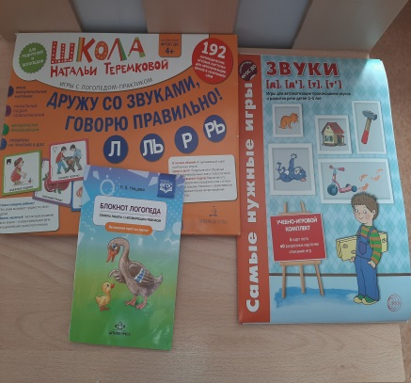
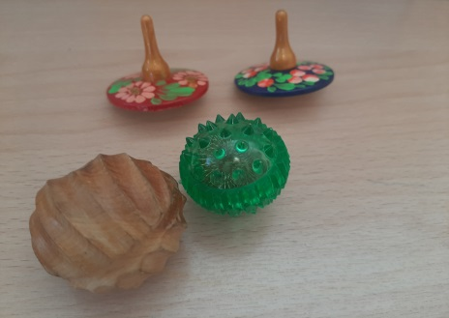
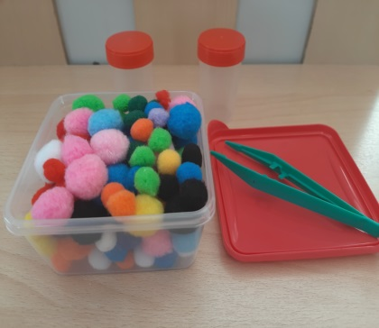
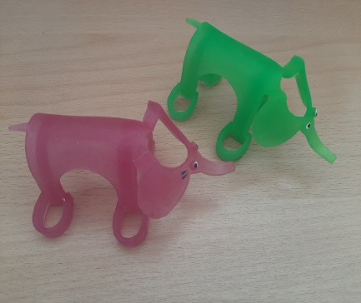
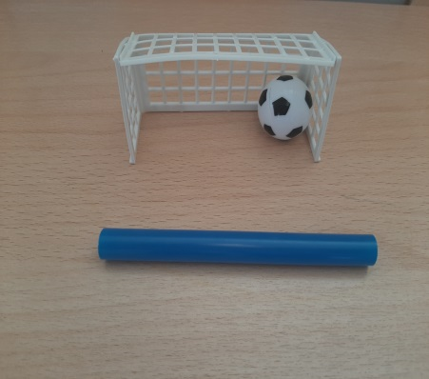
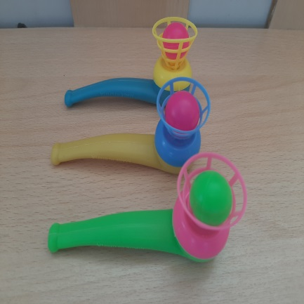

Slide 14
Спасибо за внимание!

